Slide 1
BANKA VE SİGORTA HUKUKU
9.HAFTA

Slide 2
Sigorta ve Reasürans Şirketlerinin Kuruluşu
Türkiye'de faaliyet gösterecek sigorta ve reasürans şirketleri;
Anonim şirket veya
Kooperatif
şeklinde kurulabilir.
Bu şirketler yalnızca sigortacılık faaliyetleri ve bunlarla doğrudan ilgili işleri yapabilirler. Başka ticari faaliyetlerde bulunamazlar.

Slide 3
Anonim şirket olarak kurulacak şirketlerde;
Kurucuların;
mali güce sahip olması,
iflas etmemiş olması,
yüz kızartıcı suçlardan hüküm giymemiş olması,
sigortacılık yapabilecek itibara sahip olması gerekir.
Ayrıca;
hisse senetleri nakit karşılığı çıkarılır.
halka açık olmayan hisseler nama yazılıdır.

Slide 4
Kooperatif şeklinde kurulacak şirketlerde;
Karşılıklı (mütüel) sigortacılık yapılır.
En az 200 ortak bulunmalıdır.
Yöneticilere ayrıcalık tanınamaz.
Kooperatiflerin üyeleri dışındaki kişilere sigorta yapabilmesi Hazine'nin (ilgili otoritenin) iznine bağlıdır.

Slide 5
Şirketlerin Teşkilatı
Yönetim Kurulu
En az 5 üyeden oluşur.
Genel Müdür yönetim kurulunun doğal üyesidir.
Denetçiler
En az 2 kişi olmalıdır.

Slide 6
Genel Müdür
Genel müdür;
dört yıllık üniversite mezunu olmalıdır.
en az 10 yıl mesleki deneyime sahip olmalıdır.
Genel müdür yardımcılarının ise görev alanına göre en az 7 yıllık deneyime sahip olması gerekir.
İç Kontrol Sistemi
Her sigorta şirketi;
iç kontrol,
iç denetim,
risk yönetimi
sistemlerini kurmak zorundadır.

Slide 7
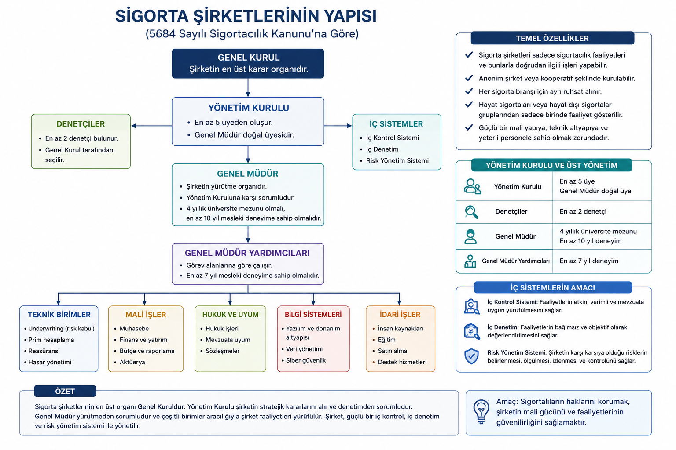

Slide 8
KAYNAKLAR
5684 sayılı Sigortacılık Kanunu

Slide 9

TEŞEKKÜRLER

